Slide 1
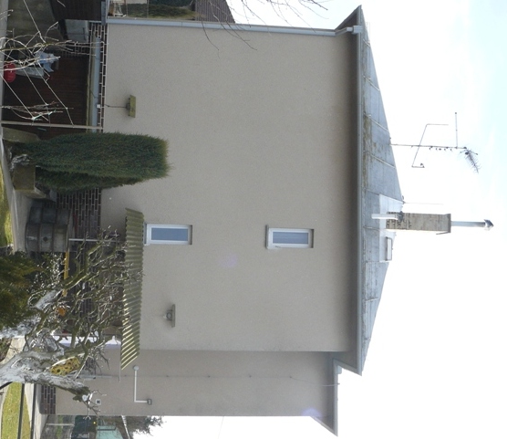
Komín asi 12 m

Slide 2
Nákres

Slide 3
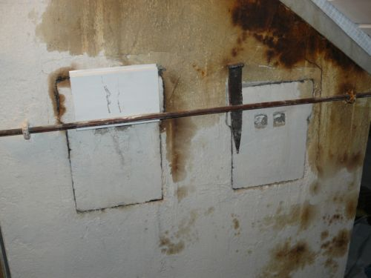
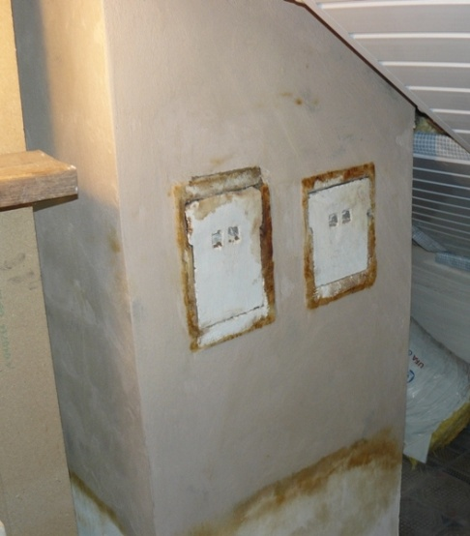
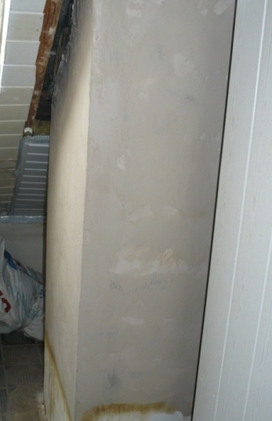
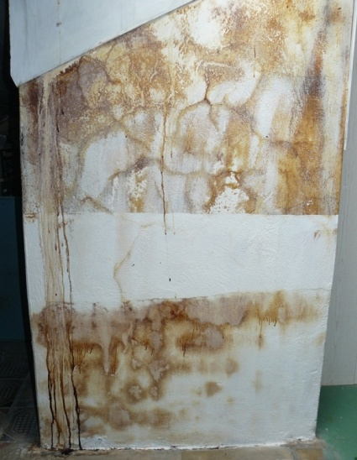
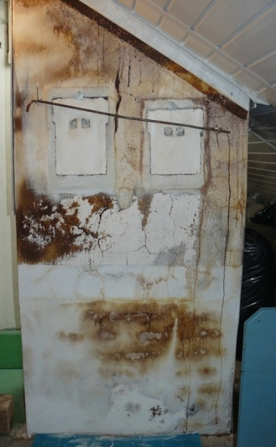
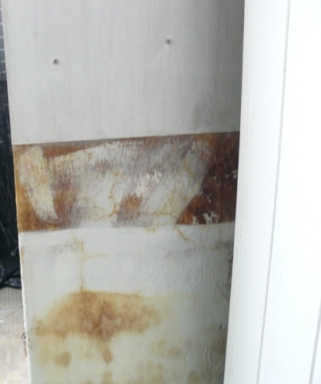
Přes loňskou zimu pro netěsnost
zatékalo a omítka začala opadávat.
Musel jsem ji na půdě osekat.
V září jsem komín nahodil cementovou maltou.
Jak je vidět, i přes to, trochu prosvítaly saze,
ale po vybílení byl jako nový .
Dnešní stav (únor) nepotřebuje komentář.
Rovněž jsou silně cítit saze.

Slide 4
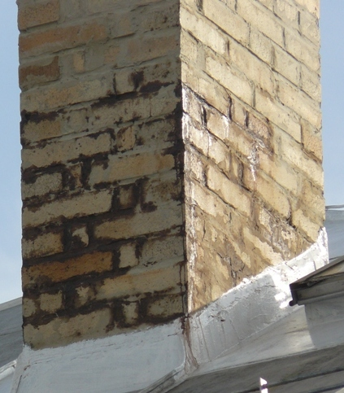
Uvnitř v domě (i na půdě) je komín původní z konce 60.let. Část na střeše byla dělána nově
koncem 80.let. Loni jsem zjistil, že spáry mezi cihlami jsou z části vypadané.
Zamazal jsem je flexibilním lepidlem na obklady a celý komín 2x natřel impregnačním
nátěrem. Jak je vidět, hlavně na straně používané díry, začíná rovněž prosvítat dehet.
Na nepoužívaný otvor jsem si zadal vyrobit
krátký nástavec se stříškou, aby do něj nezatékalo.

Slide 5
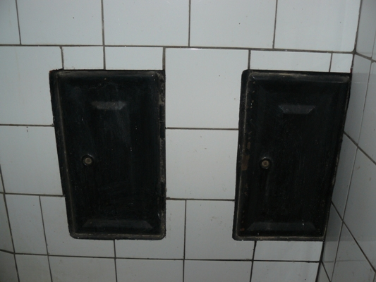
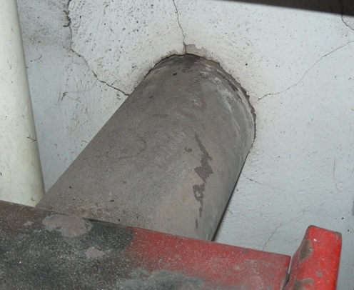
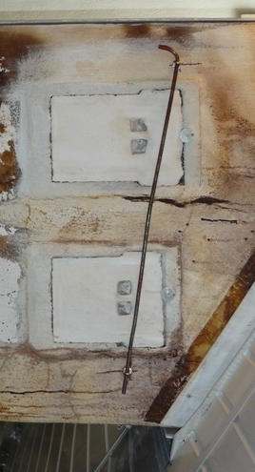
Otvory
Dvířka k čistění jsou v suterénu v prádelně.
Levé jsou od používané část.
Výstup zplodin z kotle je v garáži
(průměr 15 cm).
Druhé otvory na čistění jsou na půdě
(používaná část je vpravo).

Slide 6
Poznámky:
Protože mám obavy, aby nezačal dehet prosakovat i níže tj. v obytných místnostech,
uvažuji o vyvložkování používaného otvoru.
Vhodnější by byla asi nerezová vložka o průměru 15 cm.
Otvor je obdelníkového tvaru přibližně 15x19 cm.
Vzhledem ke stáří a postupující erozi bude zřejmě nutno otvor upravit na požadovaný
průměr.
- Přivítal bych přibližnou cenovou kalkulaci.
- Termín by byl vhodný kdykoliv po druhé polovině března (aby se spotřebovalo tuhé
palivo na tuto zimu). Možno i dříve, neboť dům je možno vytápět i plynem.

